Slide 1
Catálogo De Productos:
Herby & Company

Slide 2
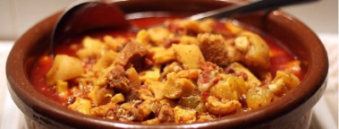
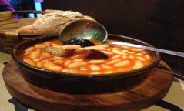
Callos con jamón(630g) 4,18€
Sus ingredientes principales son:
Callos
Manos y morros de cerdo
Jamón
Fabada Asturiana(765g) 2,97€
Sus ingredientes principales son:
Habas
Compango(Chorizo, tocino y morcilla)

Slide 3
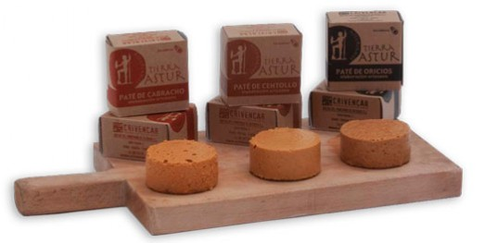
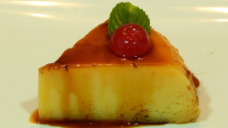
Patés (100g)
Tipos:
Paté de ciervo 2,15€
Paté de cabracho 1,94€
Paté de cabrales 1,94€
Tocinillo de cielo(4U-60g) 2,95€
Sus ingredientes principales son:
12 yemas de huevos
500 g de azúcar
500 ml de agua
Para el caramelo: 5 cucharadas de azúcar granulada blanca y un poco de agua

Slide 4
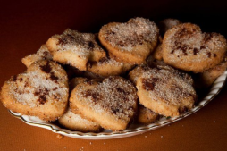
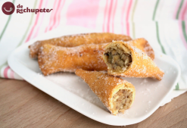
Suspiros del Nalón(600g) 4,13€
Sus ingredientes principales son:
300 g de harina de trigo
150 gr. de azúcar
100 gr. de mantequilla
3 cucharadas de licor de anís
Azúcar para decorar
Casadielles ½ Docena 4,95€
Sus ingredientes prpincipales son:
Masa:
100 ml vino blanco, 50 g de mantequilla derretida, 50 g de aceite de oliva, 1 yema de huevo, 1 cucharada de postre de levadura Royal y 400 g de harina normal.
Relleno:
200 g de nueces, 80 g de azúcar blanco, 4 cucharadas soperas de anís y 4 cucharadas soperas de agua.

Slide 5
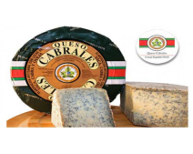
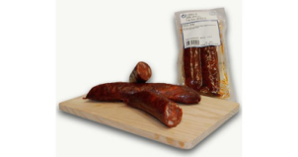
Chorizo de gochu Asturcelta(210g) 4,22€
Sus ingredientes principales son:
Gochu Asturcelta
Queso cabrales (500g aprox) 7,50€
Sus ingredientes principales son:
Leche de cabra
Leche de vaca
Leche de oveja

Slide 6
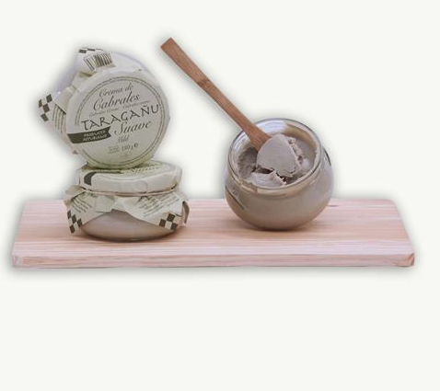
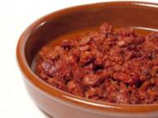
Crema de queso cabrales intensa 3,84€
Sus ingredientes principales son:
50 gr. de queso cabrales
200 ml. de nata
Una cucharada de mantequilla
Pimienta blanca molida
Sal
Picadillo de jabalí(500g) 5,23€
Sus ingredientes principales son:
Jabalí
pimentón
Sal
Ajo
Agua
Carne baja de cerdo

Slide 7
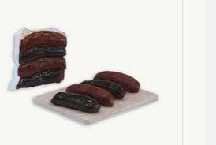
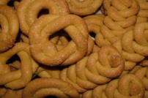
Morcilla(4U) 4,33€
Sus ingredientes principales son:
Sangre de Cerdo
3 Dientes de Ajo
2 Unidades de Cebolla mediana
1 cucharada de tomillo
1 cucharada de orégano
1 Pieza de Pimienta negra
ETC..
Bollos de marañuela½ 4,07€
Sus ingredientes principales son:
250 gr de mantequilla cocida(dejar enfriar)
300 gr azúcar
1/2 corteza limón rayada
1 huevo entero
7 yemas
media copa de anís
700 gr de harina

Slide 8
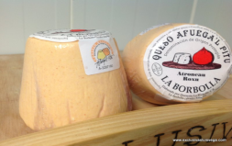
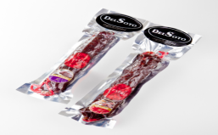
Queso afuega’l pitu(300g) 4,34€
Sus ingredientes principales son:
Leche entera pasteurizada de vaca de la razas frisona, asturiana de los valles y sus cruces.
Chorizo de avestruz(200g) 3,74€
Sus ingredientes principales son:
Magro de avestruz 50%
Magro de cerdo 25%
Panceta de cerdo 25%
Pimentón, sal, ajo, perejil y especias

Slide 9
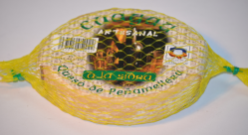
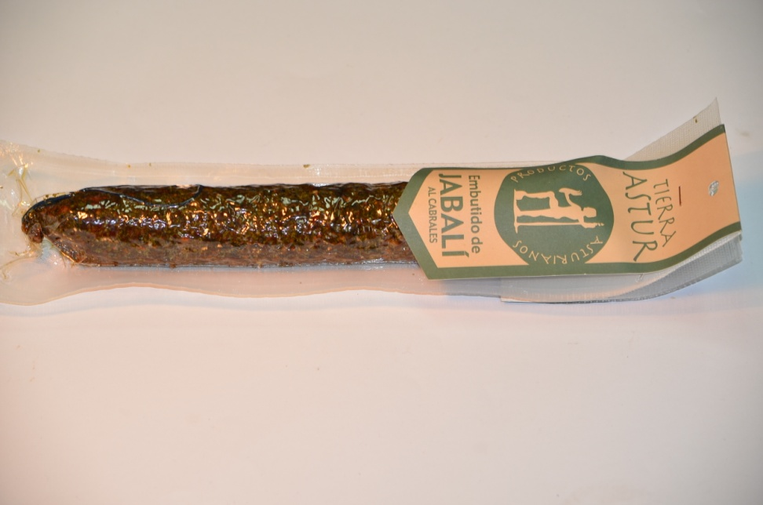
Queso Peñamellera a la sidra(300g) 4,95€
Sus ingredientes principales son:
Leche de vaca(a veces también de cabra u oveja para tener un sabor mejor)
Un poco de sidra
Salchichón de jabalí al cabrales(350g) 6,55€
Se elabora de forma casera con carne de jabalí y queso al cabrales

